Slide 1

移动平台开发开题报告
学生：王力田 符豫 肖俊伦 郑旭 应哲宇

Slide 2
CONTENTS
CLASS OF 2016
项目简介
技术选型及架构
主要功能描述
Github仓库地址
进程计划及分工

Slide 3
项目简介

Slide 4


项目简介
项目名称
Lyra
Lyra是一款乐谱制作及播放软件。Lyra共分为安卓端，小程序端和IOS端三个应用程序，可以完成乐谱制作，乐谱识别及乐谱播放等功能。在乐谱制作子模块，用户可以在界面完成简谱及五线谱的谱写，同时可以将乐谱保存下来方便后续的修改。此外，用户还可以将自己谱写的乐谱保存为图片格式分享给其他用户。在乐谱识别子模块，用户可以上传乐谱的照片，系统会自动生成可以播放和修改的格式供用户对识别的目标乐谱进行操作。在乐谱播放子模块，用户可以播放自己谱写或识别的音乐。
项目简介
主要功能描述
技术选型及架构
安卓端应用
微信小程序应用
Github仓库地址
IOS端应用
Lyra
进程计划及分工

Slide 5
主要功能描述

Slide 6
主要功能描述
项目名称
乐谱制作
乐谱识别并播放
项目简介
简谱制作
用户可以在页面完成简谱的制作和修改
主要功能描述
乐谱播放
用户可以聆听自己所谱的简谱和五线谱的内容
五线谱制作
用户可以在页面完成五线谱的谱曲和修改
技术选型及架构
乐谱图片识别并播放
用户上传乐谱可生成可供播放的格式以及可供修改的格式
乐谱生成图片并分享
用户完成谱曲后点击分享可以生成图片，分享给其他用户
Github仓库地址
进程计划及分工

Slide 7
技术选型及架构

Slide 8
技术选型及架构
项目名称
01
原生 APP
原生APP
项目简介
流畅度比较高, 适合学习和总结本学期学习成果
主要功能描述
02
UIKit 框架
IOS
开发技术选型和架构
所有的iOS应用程序都基于UIKit，在屏幕上绘制的机制，捕获事件，和创建通用用户界面元素
UIKit框架
技术选型及架构
03
SWIFT 语言
语法简洁，类型安全，开发APP更稳定，社区更加活跃，是苹果主推语言
SWIFT
语言
Github仓库地址
04
MVC
MVC架构
结构简单，容易上手, 前期开发效率高
进程计划及分工

Slide 9
技术选型及架构
项目名称
01
原生 APP
原生APP
项目简介
偏向交互，注重用户体验，流畅性更好。
主要功能描述
02
Material Design
安卓
开发技术选型和架构
Google开发和推荐的设计语言规范。
Material Design
技术选型及架构
03
Java和Kotlin
Java是传统的安卓开发语言，但目前官方支持的Kotlin在很多地方有更高效的表现。
Java和Kotlin
Github仓库地址
04
MVP架构
MVP架构
MVC模式在安卓的一种变体
进程计划及分工

Slide 10
技术选型及架构
项目名称
小程序技术选型
小程序开发方面我们组拟采用wepy框架来开发。WePY 2 是基于小程序原生组件实现组件化开发。WePY比起其他小程序开发框架有着如下的优点：
非侵入式设计
兼容原生代码
基于小程序原生组件实现组件化开发
基于 Vue Observer 实现数据绑定
更优的可扩展性
项目简介
主要功能描述
技术选型及架构
Github仓库地址
进程计划及分工

Slide 11
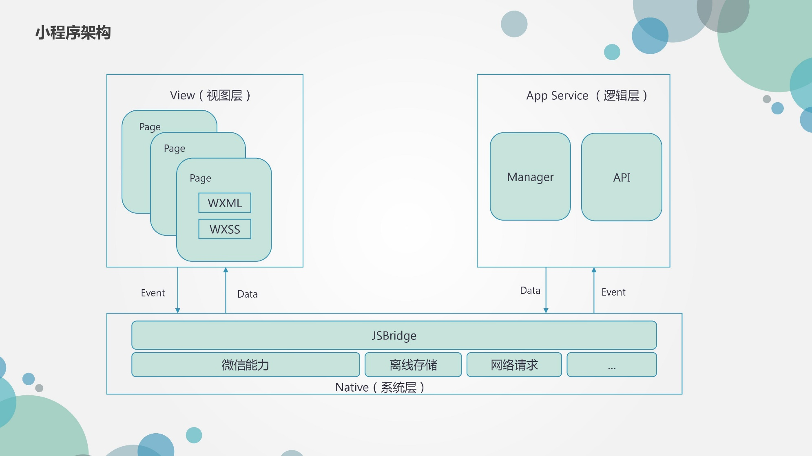
技术选型及架构
项目名称
项目简介
主要功能描述
技术选型及架构
Github仓库地址
进程计划及分工

Slide 12
Github仓库地址

Slide 13
Github仓库地址
项目名称
项目简介
Github地址
主要功能描述
https://github.com/SSPKUGroup10/MobileDevProject_Opern
技术选型及架构
Github仓库地址
进程计划及分工

Slide 14
进程计划及分工

Slide 15
进程计划及分工
项目名称
11.19-11.24
12.9-12.15
项目简介
确定基本需求及分工，学习相关编程技术
完成小程序端软件的开发
06
主要功能描述
01
11.25-12.1
05
12.16-12.22
完成安卓端乐谱制作功能的开发
进程计划
完成IOS端软件的开发
技术选型及架构
02
04
03
Github仓库地址
12.2-12.8
12.23-12.31
完成安卓端乐谱识别及播放功能的开发
完善整个系统的功能，完成后期文档和视频展示
进程计划及分工

Slide 16
进程计划及分工
项目名称
项目简介
王力田
肖俊伦
01
02
Lyra小程序端
项目文档撰写及产品展示
Lyra安卓端
主要功能描述
小组
分工
05
03
技术选型及架构
符豫
郑旭
Lyra安卓端
Lyra IOS端
04
Github仓库地址
应哲宇
Lyra IOS端
进程计划及分工

Slide 17
THANKS
敬请老师指导

